Slide 1
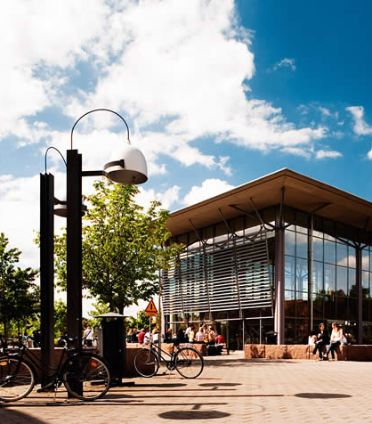
Skolans samhällsuppdrag och organisation Kursens teman, kurslitteratur, portfoliouppgift 1 och inlämning av uppgifter
Kursansvarig: Tobias Jansson, tobias.jansson@liu.se

Slide 2
Kursens tre teman:
1. Skolan som institution – skolans utveckling i relation till historisk och samhällelig utveckling
Möter främst lärandemål:
- beskriva och diskutera det svenska skolsystemets utveckling i förhållande till skolans samhällsuppdrag
2. Den svenska skolans organisation, regelverk och styrning
Möter främst lärandemålen: - beskriva skolsystemets organisation och styrning, allmänt och i det egna ämnet - använda läroplans-
teoretiska begrepp i syfte att resonera kring skol­systemets organisation och styrning
3. Skolans värdegrund och demokratiska uppdrag
Möter främst lärandemålen:
- använda läroplansteoretiska begrepp i syfte att resonera kring skol­systemets organisation och styrning
- tillämpa textanalys för att granska skolans styrdokument avseende värdegrund, mänskliga rättigheter, demokratiska värderingar och hållbar utveckling
- resonera kring skolans värdegrund i relation till lärares arbete och elevers rättigheter i skolan
PU1
PU2a, 2b, 2c
PU3a, 3b

Slide 3
Tema 1 – Portfoliouppgift 1 Skolan som institution - skolans utveckling i relation till historisk och samhällelig utveckling
Kurslitteratur som kan användas i PU1:
Sandin, B. & Sundkvist, M. (2024). Barn, barndom och samhälle. Svensk utbildningshistoria.
Blomqvist, P. (2024). Marknadsstyrning i den svenska skolan – varför och vilka blev effekterna?
Böhlmark, A. & Lindahl M. (2012) Har den växande friskolesektorn varit bra för elevernas utbildnings­resultat på kort och lång sikt?
Edmark, K., & Persson, L. (2022). Resultat och betygssättning i gymnasiefriskolor.
Fejes, A. & Holmqvist, D. (2018). Komvux som marknad.
Furusten, T., Dahl, E. & Lunds, J. (2024). Till högskolan från gymnasieskolan. Studenternas prestationer det första studieåret.
Larsson (2014) Kunskapsbehovet genom livet – om folkets lärande och vuxnas utbildning
Skolverket (2024). Enskilda huvudmän i grund- och gymnasieskolan.

Slide 4
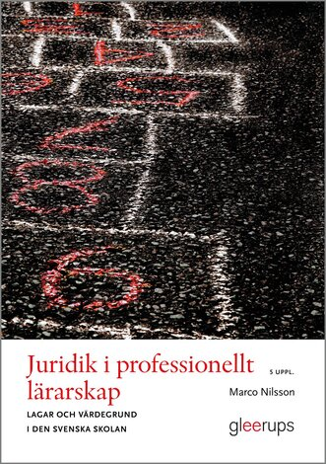
Tema 2 – portfoliouppgift 2a Den svenska skolans organisation, regelverk och styrning
Kurslitteratur som kan användas i PU2a:
Nilsson, M. (2023). Juridik i professionellt lärarskap: lagar och värdegrund i den svenska skolan.
Forsberg, E. & Román, H. (2020). Styrningen av den obligatoriska skolan – mellan stabilitet och förändring.

Slide 5
Tema 2 – portfoliouppgift 2b Den svenska skolans organisation, regelverk och styrning
Kurslitteratur som kan användas i PU2b:
Nilsson, M. (2023). Juridik i professionellt lärarskap: lagar och värdegrund i den svenska skolan.
För lagar, förordningar, föreskrifter, internationella överenskommelser se litteraturlistan.

Slide 6
Tema 2 – portfoliouppgift 2c Den svenska skolans organisation, regelverk och styrning
Kurslitteratur som kan användas i PU2c:
Linde, G. (2021) Det ska ni veta! En introduktion till läroplansteori
För lagar, förordningar, föreskrifter, internationella överenskommelser se litteraturlistan.

Slide 7
Tema 3 - portfoliouppgift 3a Skolans värdegrund och demokratiska uppdrag
Kurslitteratur som kan användas till PU3a:
Bränberg, A., Holmgren, U. & Wester, M. (2020). Att undervisa för hållbar utveckling.
Colnerud, G. (2017). Läraryrkets etik och värdepedagogiska praktik
Ekman, J. & Pilo, L. (2012). Skolan, demokratin och de unga medborgarna.
Imsen, G. (1999). Lärarens värld: introduktion till allmän didaktik.
Linde, G. (2021) Det ska ni veta! En introduktion till läroplansteori
Orlenius, K. (2010) Värdegrunden – finns den?
Quennerstedt, A., Thelander, N. & Hägglund, S. (2023). Barns och ungas rättigheter i utbildning.

Slide 8
Tema 3 - portfoliouppgift 3b Skolans värdegrund och demokratiska uppdrag
Kurslitteratur som kan användas till PU3b:
Colnerud, G. (2017). Läraryrkets etik och värdepedagogiska praktik
Lärarförbundet och Lärarnas riksförbund (2001) Lärares yrkesetiska principer.
Orlenius, K. (2010) Värdegrunden – finns den?
Quennerstedt, A., Thelander, N. & Hägglund, S. (2023). Barns och ungas rättigheter i utbildning.
Notes:
Därutöver finns ju också i studiehandledningen vad som kallas för referenslitteratur som är frivilliga att använda. Men känner man att ha tid och möjlighet eller behov av att komplettera så kan man gärna kika där och få lite uppslag på ytterligare litteratur som skulle kunna vara användbar. Men den huvudsakliga grunden är ju den obligatoriska kurslitteraturen och den bör räcka till för att kunna lösa kursens olika uppgifter och bidra till att man lär sig det som är tänkt i relation till kursmålen.

Slide 9
Portfoliouppgifter
Uppgiftens syfte
Uppgiftens utformning
Kurslitteratur
Formalia
Datum för inlämning
Studiehandledningen

Slide 10
Portfoliouppgift 1
Syftet med PU1 är att skapa förutsättningar för en ökad medveten-het om den svenska skolans rötter och dess utveckling/betydelse i relation till samhällsutvecklingen. Tanken är att du härigenom ska utveckla en generell förståelse för skolan som samhällsinstitution.
Området behandlas i föreläsningar och i kurslitteraturen (se nedan och litteraturlista).
Välj en av nedanstående tre frågor och resonera kring. För att under-bygga dina resonemang var noga med att referera och hänvisa till kurslitteratur och föreläsningar.
Ge exempel och resonera kring historiska strukturer och traditioner som vi fortfarande ser spår av i dagens svenska skola. Exemplen ska vara från olika tider, men med tonvikt i 1800- och 1900-talet.
Beskriv den historiska utvecklingen från parallellskola, enhets-skola och fram till dagens skolsystem. Diskutera om vi idag har ett sammanhållet skolsystem med gemensamma syften och mål eller om vi har flera skolor/skolsystem med inbördes olika syften och mål.
Vi går allt längre i skolan och finns allt längre i utbildnings-systemet (”skolariseringen” av samhället). Beskriv denna historiska utveckling fram till ”ett livslångt lärande”. Diskutera ”skolariseringens” konsekvenser ur ett samhälleligt och individuellt perspektiv.
Formalia: Den text du lämnar in är en resonerande text. Texten ska vara 1200-1800 ord (exklusive litteraturförteckning), Times New Roman 12p och 1,5 radavstånd. Dispositionen ska vara: inledning, avhandling, avslutning och litteraturförteckning, texten ska även vara indelad i stycken. Texten får innehålla ett direktcitat ur litteraturen. I övrigt ska du referera till, i första hand kurslitteratur, i andra hand föreläsningar. Var noga med att använda referat-markörer så det tydligt framgår vad som är författarnas resonemang och vad som är dina egna resonemang. Du måste ange sidnummer även när du refererar (se avsnittet om examination).
Inlämning: Den skriftliga uppgiften lämnas in i Lisam under fliken ”Inlämningar” senast den xx/x kl. 23.59. Se till att skriva ditt namn i dokumentet och namnge filen till ”PU1.efternamn. förnamn. kurskod”. Återkoppling på innehållet i uppgiften ges av campuslärare. Eventuell språklig återkoppling ges av Maria Thunborg på Språkverkstaden. Godkänd bearbetning tillgodoräknas i portfolion. Om uppgiften inte lämnas in vid detta tillfälle lämnas den i samband med inlämning av PU3a.

Slide 11
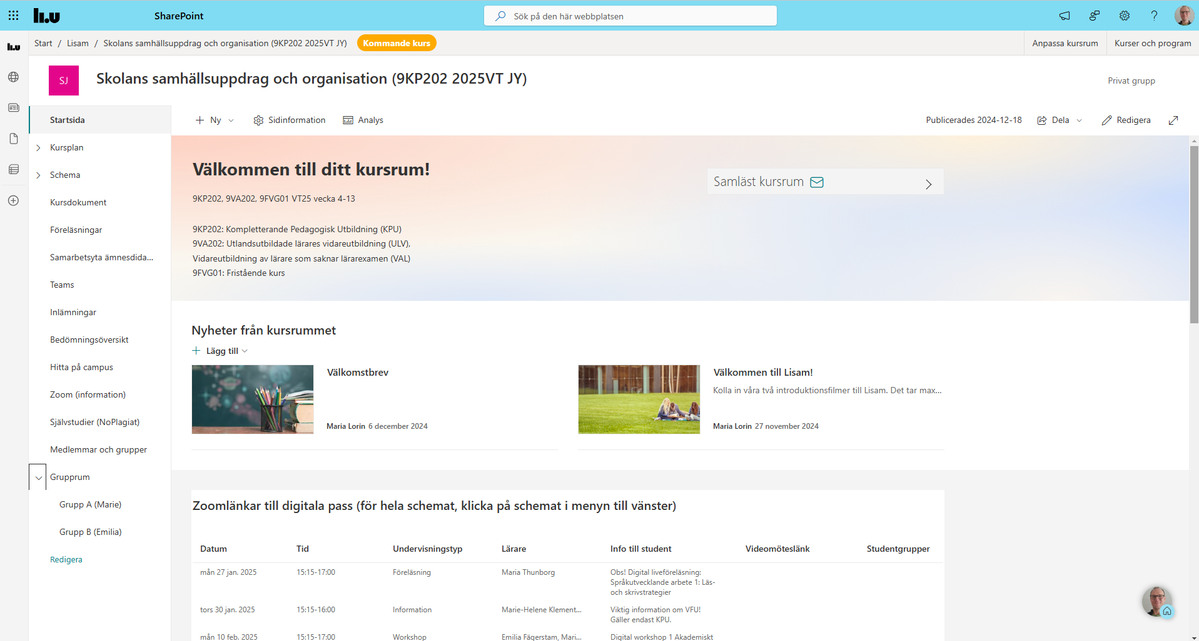
Inlämning av portfoliouppgifter

Slide 12
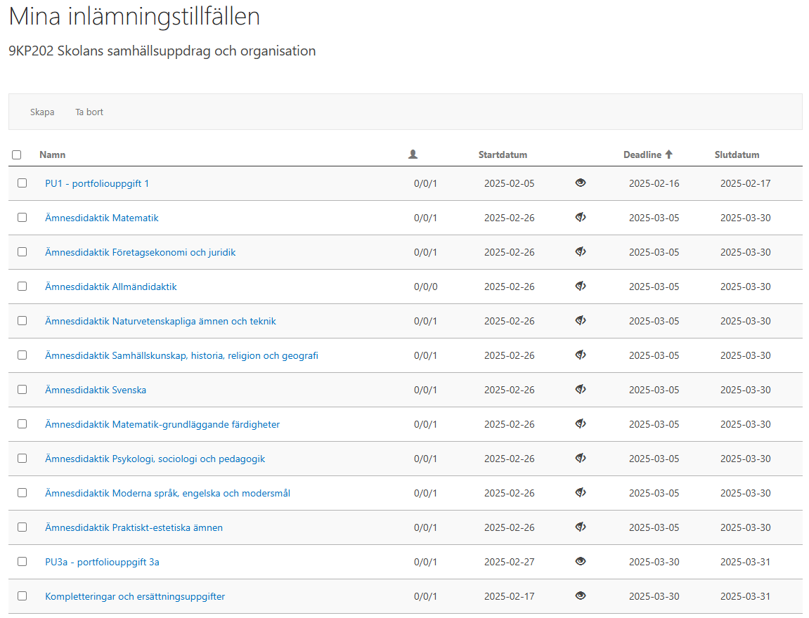
Inlämning av portfoliouppgifter
Filformat:
doc, docx

Slide 13
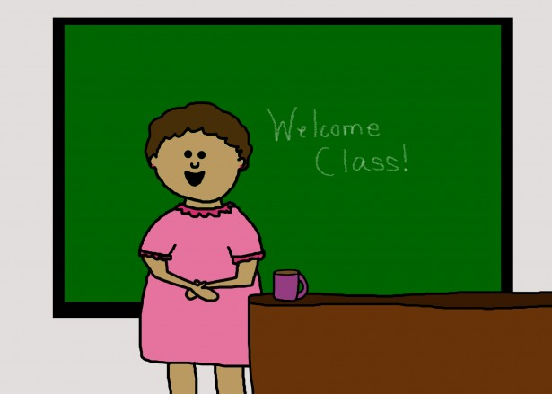
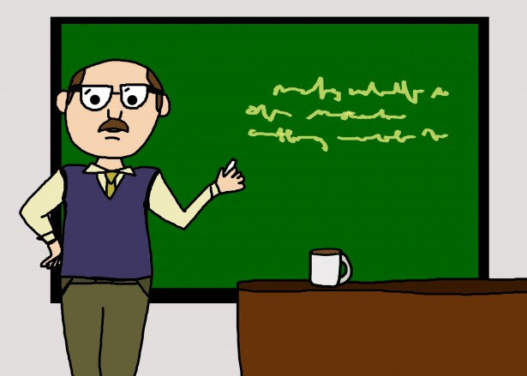
Lycka till med studierna!

